Slide 1
一些数学知识
王若松
清华大学
交叉信息研究院

Slide 2
一、数论
信息学竞赛中与数论相关的知识有哪些？
取模 （结果对…取模）
质数、合数
最大公约数、最小公倍数
…

Slide 3
1、取模
取模的一些性质：
(A+B) mod C = (A mod C + B mod C) mod C
(A-B) mod C = (A mod C - B mod C) mod C
(A * B) mod C = (A mod C) * (B mod C) mod C
(A / B) mod C = ???

Slide 4
1、取模
负数取模？
-1~p-1
-2~p-2
…
-p~0
-p-1~p-1
…
通过加减若干个p调整至0..p-1内！

Slide 5
小测试
Problem 1 : 输入两个int范围内的非负整数，输出他们的和对1000000007取模的结果
Problem 2 : 输入三个int范围内的非负整数a, b, p，输出a、b的和对p取模的结果
Problem 3 : 输入三个int范围内的非负整数a, b, p，输出a、b的乘积对p取模的结果
Problem 4 : 输入三个int范围内的非负整数a, b, p，输出a、b的差对p取模的结果
Problem 5 : 输入非负整数a, b, p，输出a^{b}对p取模的结果。
a、b在int范围内, b<=100。

Slide 6
快速幂
求a^{b} mod p
1<=a, b, p <= 10⁹

Slide 7
快速幂
考虑a¹³
a¹³=(a⁶)²*a
a⁶=(a³)²
a³=a²*a
a²=a*a
每次变为之前的一半！根据奇偶性确定是否要额外乘a

Slide 8
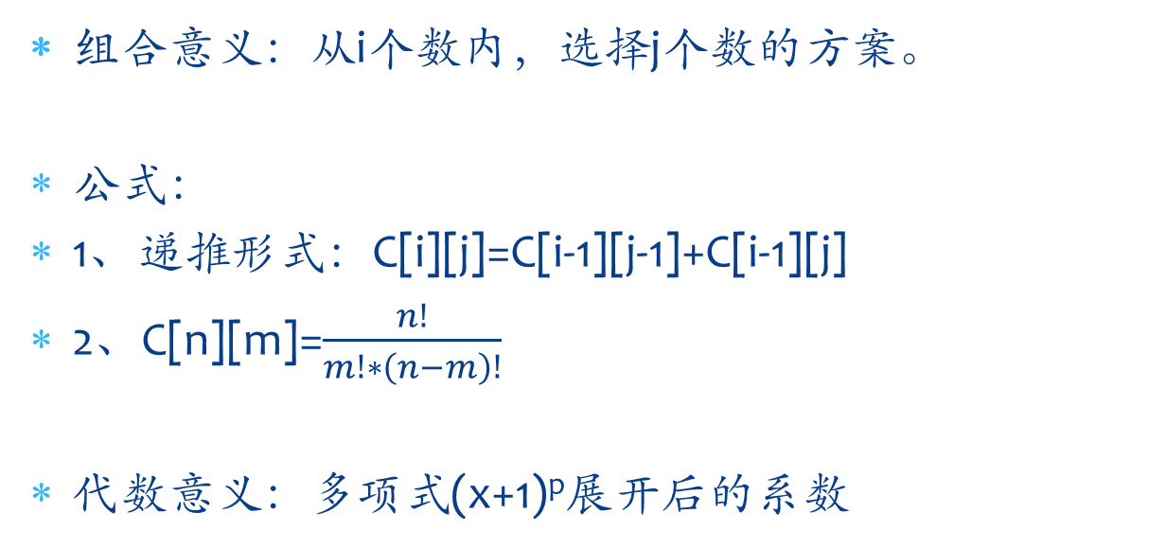
组合数

Slide 9
计算系数
求将(ax+by)^{k}展开后，x^{n}y^{m}项前面的系数，结果对10007取模
n+m=k<=1000 a, b <=10⁹

Slide 10
扩展
如果将p修改是否影响做法？
将k扩大是否影响做法？
同时扩大k和p？

Slide 11
一些数论知识
质数、合数
如何判断一个数是否是质数？

Slide 12
质数判断
若一个数有比sqrt(N)大的质因子，则必有比sqrt(N)小的质因子。
将1…sqrt(N)的数依次尝试。

Slide 13
筛法
快速判断1...N中所有的数
对于每个质数，将其倍数均判定为非质数
时间复杂度？

Slide 14
更好的判断方法
先将sqrt(P)内的质数筛出来，之后只用这些数试除。
适用于需要多次判断的场合。
复杂度？
1..N内大概有N/ln(N)个质数

Slide 15
分解质因数
一个数最多只有一个大于sqrt(P)的质因子。
依次试除1..sqrt(P)即可。
优化：只试除质数

Slide 16
欧拉函数
phi(n)表示1…n中，与n互质的数的数量
质数的欧拉函数？
设n=p1^{q1}p2^{q2}…pr^{qr}
phi(n)=n*(1-1/p1)*(1-1/p2)…

Slide 17
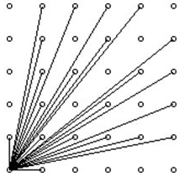
仪仗队
在左下角可以看到多少人？
N<=40000

Slide 18
maxf
设f(x)=phi(x)/x
求1…T中 f(x)的最小值
T<=10¹⁰⁰
100组询问

Slide 19
欧拉定理与费马小定理
如果a与p互质
则a^{phi(p)}=1 (mod p)
特别的，当p是质数
a^{p-1}=1 (mod p)

Slide 20
乘法逆元
a^{phi(p)}=1 (mod p)
意味着
a*a^{phi(p)-1}=1 (mod p)
设a⁻¹=a^{phi(p)-1}
则a*(a⁻¹)=1 (mod p)
每当需要除以a的时候，乘上a⁻¹即可。
特别的，当p是质数，a⁻¹=a^{p-2}

Slide 21
乘法逆元*
当a与p不互质的时候，是否存在a⁻¹？
不存在！
a*a⁻¹=k*p+1
(a, p)不为1

Slide 22
组合数取模 加强版I
求C[n][m] mod p
其中m<=n<=p<=10⁵ p是质数

Slide 23
组合数取模 加强版II
求C[n][m] mod p
其中n, m, p<=10⁵ p是质数

Slide 24
约数
如何求得一个数的所有约数？
如果有一个sqrt(N)…N内的约数，则必有一在1…sqrt(N)内的约数与之对应
枚举1…sqrt(N)内的所有数即可

Slide 25
约数
如何求得N的约数个数？
设a=p1^{a1}p2^{a2}…pr^{ar}
b=p1^{b1}p2^{b2}…pr^{br}
如果a是b的约数，则a1<=b1, a2<=b2 …

Slide 26
约数
设N=a1^{b1}a2^{b2}…ar^{br}
则N的约数个数为(b1+1)*(b2+1)*…(br+1)

Slide 27
约数个数和
设d(x)表示x的约数个数
求d(1)+d(2)+…+d(N)
N<=10000000

Slide 28
余数之和
求K mod 1 + K mod 2 + … + K mod N
N, K <= 10^9

Slide 29
超级幂
求a^{b} mod p
1 <= a, p <= 10⁹
b<=10¹⁰⁰⁰⁰⁰⁰
p是质数

Slide 30
最大公约数
Gcd(a, b) = Gcd(b, a mod b)
证明？
Lcm(a, b) = a * b / Gcd(a, b)
时间复杂度？

Slide 31
Hankson的趣味题
问x的数量
满足gcd(x, a0) = a1
满足lcm(x, b0) = b1
2000组数据
a0, a1, b0, b1 <= 10⁹

Slide 32
二、组合
置换
组合排列

Slide 33
排序问题
给定一个排列，将其排序的最小交换次数。
使用选择排序，交换次数一定最小。

Slide 34
排序问题
1 2 3 4 5 6 7
4 7 1 3 5 2 6
(1 4 3)
(2 7 6)
(5)

Slide 35
冒泡排序
给定N个数，求如果使用冒泡排序将其变为升序，需要交换的次数。
N<=100000
3 4 1 2->3 1 4 2->3 1 2 4->1 3 2 4->1 2 3 4

Slide 36
传球
有N个小朋友，每次在第i个位置上的小朋友都会跑到p[i]去。p是一个排列。
最少多少次后，所有的小朋友都回到的初始的位置。
p : 5 3 2 1 4
1 2 3 4 5 -> 4 3 2 5 1 -> 5 2 3 1 4 ->
1 3 2 4 5 -> 4 2 3 5 1 -> 5 3 2 1 4 -> 1 2 3 4 5

Slide 37
组合与排列
给定N个不同的物品，选取M个方案数？
给定N个不同的物品，选取M个并进行排列的方案数？
给定N个物品，其中有N1个是第一种，N2个是第二种…Nr个是第r种，问有多少种排列方案？
方程x1+x2+…+xm=n的正整数解的数量？非负整数解的数量？

Slide 38
计数
给定若干0到9的数字，每个数字可能出现多次。
可以在其中插入若干个0，便可以产生无限个数。
例如给定1, 1, 2
可以产生112 121 211 1012 1021 1102 1120…
给定一个产生的数，输出他是从小到大的第几个。

Slide 39
三、简单概率知识
概率和期望的“叠加性”

Slide 40
Apple
初始有N个苹果，每次有p[i]的概率吃掉i个(0<=i<=M)。
如果苹果剩余小于M个，则结束。
求期望吃多少次后结束。
M<N<=1000

Slide 41
Condition I
p[0]=0
那么p[i]可由p[i-1], p[i-2]…推断出来

Slide 42
Condition II
p[0]>0
则f[i]=p[0]*f[i]+p[1]*f[i-1]..
f[i]=(p[1]*f[i-1]+p[2]*f[i-2])/(1-p[0])

Slide 43
Red is better!
有N张红牌和M张黑牌，打乱顺序放在一起。
一张一张去翻牌，翻到红牌得1分，翻到黑牌扣一分。
可以随时停止翻牌。
求：如果使用最优策略，期望得分。
N, M <= 1000

Slide 44
四、矩阵与递推
矩阵：N*M的二维数组
定义矩阵乘法：
A=B*C
A[i][j]=B[i][1]*C[1][j]+B[i][2]*C[2][j]+…
矩阵乘法具有结合律，不具有交换律（含幺半群）

Slide 45
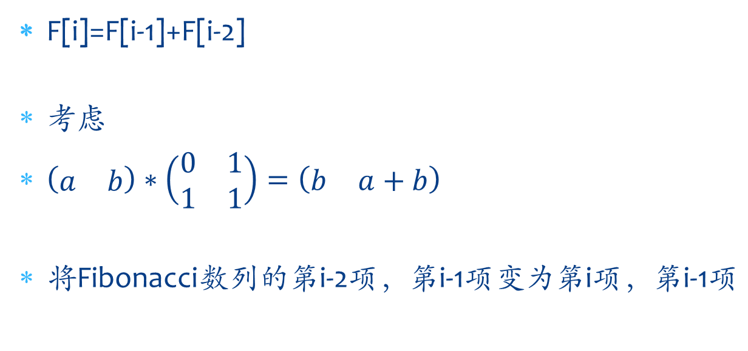
Fibonacci数列

Slide 46
Fibonacci数列
由于结合律，计算出该2维矩阵的幂次即可。
使用快速幂！

Slide 47
更加一般的线性递推数列
F[i]=a[1]*F[i-1]+a[2]*F[i-2]+…
F[i]=a[1]*F[i-1]+a[2]*F[i-2]+…+a[m]*F[i-m]+c
如何求前N项的和？

Slide 48
Change
给定一个字符串，每次可以选择一位，将其ASCII加一。如果为Z，则不可继续加一。
最终，我们得到了一个字符串集合，这个字符串集合包含了通过这种方法可以得到的所有字符串。
我们想知道
1、这个集合的大小
2、有多少种扩展方法
两个扩展方法是不同的，当且仅当至少有一个字符串，其在两个扩展方案中，由不同的字符串扩展而来。
N<=1000 答案对10007取模

